Slide 1
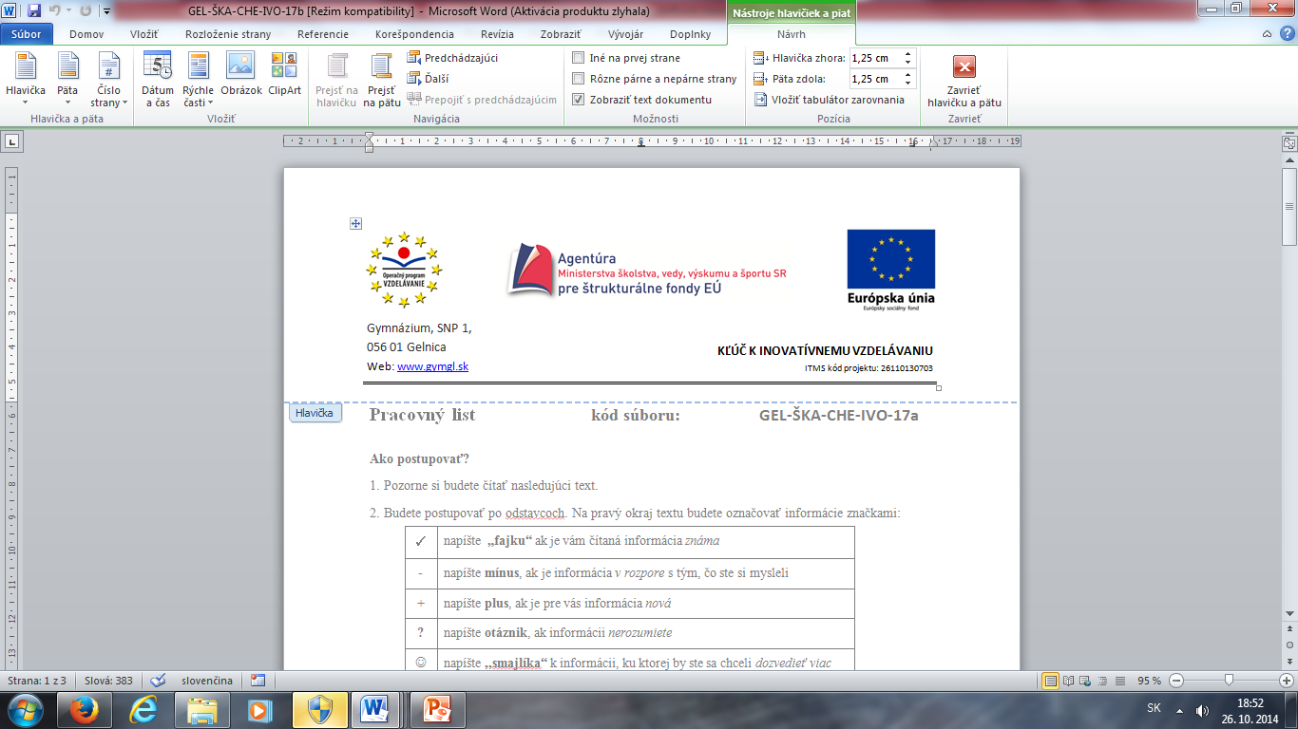
Amíny – vlastnosti, názvoslovie, význam
RNDr. Lenka Škarbeková
Súbor GEL-ŠKA-CHE-IIA-47

Slide 2
Amíny sú dusíkaté deriváty uhľovodíkov, ktoré možno odvodiť nahradením
jedného
dvoch alebo
troch atómov vodíka
v molekule amoniaku NH3 uhľovodíkovým zvyškom –R, -Ar (alkylom alebo arylom)

Slide 3
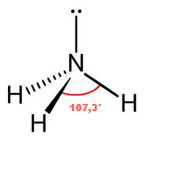
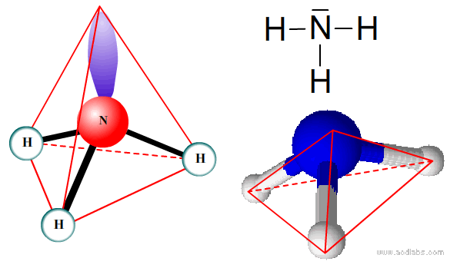

Slide 4
Podľa počtu nahradených atómov vodíka v molekule amoniaku rozlišujeme:
Primárne amíny – vznikajú nahradením jedného atómu vodíka
Sekundárne amíny – vznikajú nahradením dvoch atómov vodíka
Terciárne amíny – vznikajú nahradením troch atómov vodíka

Slide 5



Primárny amín
Sekundárny amín
Terciárny amín

Slide 6
Uhľovodíkové zvyšky –R v sekundárnych a terciárnych amínoch môžu byť rovnaké alebo rozdielne (zmiešané amíny).
Názvy amínov sa podľa systémového názvoslovia tvoria buď pomocou predpony –amino, alebo prípony –amín, pripojenej k názvu príslušného uhľovodíka.
Častejšie sa používajú triviálne názvy (anilín, kadaverín, putrescín).

Slide 7
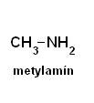
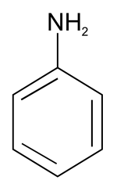


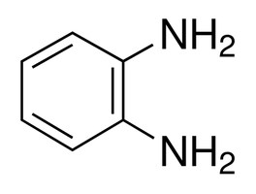
Metylamín dimetylamín trimetylamín fenylamín anilín
Hexán-1,6-diamín hexametyléndiamín
H2N─CH2─CH2─CH2─CH2─CH2─CH2─NH2
Benzén-1,4-diamín p-fetyléndiamín

Slide 8
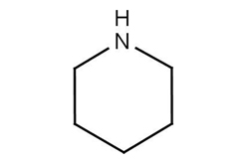
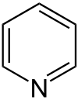

Amínový atóm dusíka môže byť súčasťou cyklu. Názvy cyklických amínov sú väčšinou triviálne.
priperidín pyridín pyrol

Slide 9
Fyzikálne vlastnosti amínov
Alkylamíny s najmenším počtom uhlíkových atómov sú:
Plyny štipľavého zápachu pripomínajúceho zápach amoniaku
Rozpustné vo vode
Ich molekuly tvoria s molekulami vody vodíkové väzby
S rastúcou rel. at. molekulovou hmotnosťou amínov ich rozpustnosť klesá a mení sa ich skupenstvo.
Stredne veľké amíny a arylamíny sú kvapaliny nepríjemného zápachu, kým amíny s väčším počtom atómov uhlíka sú tuhé látky bez zápachu.

Slide 10
Chemické vlastnosti amínov
Určuje ich predovšetkým prítomnosť aminoskupiny v molekule.
Atóm dusíka v aminoskupine má voľný elektrónový pár, ktorý spôsobuje, že amíny majú zásaditý charakter.
Zásadité vlastnosti amínov ovplyvňuje aj charakter a počet uhľovodíkových zvyškov naviazaných na amínový atóm dusíka.
Alkylamíny sú zásaditejšie ako amoniak,
arylamíny sú menej zásadité ako amoniak.

Slide 11
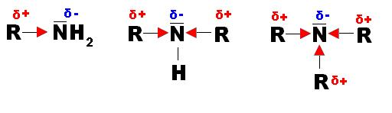
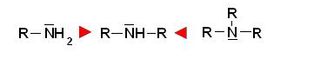
Kladný indukčný efekt alkylových skupín vplýva na zvýšenie elektrónovej hustoty na dusíku. Z toho dôvodu sú amíny silnejšie zásady ako amoniak.

Slide 12
Zásaditý charakter amínov im dáva schopnosť reagovať s kyselinami - viazať kyselinou uvoľnený katión vodíka H+ → vznikajú pri tom amóniové soli, v ktorých ma atóm dusíka náboj +1 (kvartérny atóm dusíka).
Sú to iónové zlúčeniny, ktorých súčasťou je anión odvodený od použitej kyseliny.

Slide 13
Metylamín CH3NH2, dimetylamín (CH3)2NH a trimetylamín (CH3)3N
vznikajú pri rozklade bielkovín
spôsobujú aj charakteristický zápach pri tepelnej úprave rýb, ktorý je možné zmierniť pokvapkaním rybacieho mäsa citrónom alebo octom (organickou kyselinou)
Používajú sa aj pri výrobe niektorých liečiv

Slide 14
Putrescín (tetrametyléndiamín) H2N-(CH2)4-NH2 a kadaverín (pentametyléndiamín) H2N-(CH2)5-NH2
Vznikajú rozkladom bielkovín pri hnití mäsa
Sú toxické, preto sa často označujú ako tzv. „mŕtvolné jedy“.
Bután-1,4-diamín tetrametyléndiamín putrescín
H2N─CH2─CH2─CH2─CH2─NH2
Pentán-1,5-diamín pentametyléndiamín kadaverín
H2N─CH2─CH2─CH2─CH2─CH2─NH2

Slide 15
Hexametyléndiamín H2N-(CH2)6-NH2
Je surovina na výrobu polyamidových vlákien SILON a NYLON.
Anilín (fenylamín) C6H5NH2
Je súčasťou čiernouhoľného dechtu.
V čistom stave je to toxická bezfarebná kvapalina, ktorá sa používa na výrobu farbív a liečiv.

Slide 16

Chemické reakcie amínov
1. Reakcia s kyselinami - pri reakcii amínov s kyselinami vznikajú amóniové soli

Slide 17

2. Alkylácia
prítomnosť voľného elektrónového páru na dusíku zabezpečuje alkínom aj nukleofilné vlastnosti. Amíny reagujú s elektrofilnými činidlami, napríklad s alkylhalogenidmi za vzniku sekundárnych, terciárnych amínov a tetraalkylamóniových solí.

Slide 18
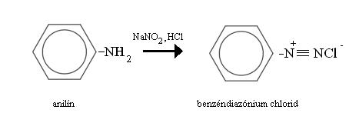
3. Diazotácia
Diazotácia je reakcia primárneho aromatického amínu s dusitanom alkalického kovu, prítomnosť silnej anorganickej kyseliny je nutná. Diazotáciou vznikajú diazóniové soli. Vedľajšími produktmi sú NaCl a H₂O.

Slide 19
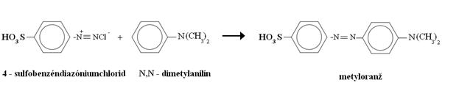
4. Kopulácia
Kopulácia je reakcia diazóniových solí s fenolmi alebo terciárnymi aromatickými amínmi. Pri kopulácii dochádza k vzniku azofarbív. Azofarbivá sú syntetické farbivá.

